Slide 1
作业1 评述
2. 为什么多处理器(或多核)共享高速缓存可以避免高速缓存内容过时?
答: 因为凡是共享区的主存单元内容都不能进入高速缓存, 因此从根本上消除了内容“过时”。
错！
该回答针对另一种方式: 即不可高速用存储器
3. 64位平台对应用层的要求是什么?
答1: 64位编译器、64位API接口
“64位编程模式”
部分正确！
答2: 64位编译器、64位API接口、64位操作系统、64位数据总线、64位CPU
下大包围, 未真正理解！

Slide 2
5. 采用间接方式实现任务切换时, 先后需要访问的描述子, 每次访问描述子的主要作用是什么?
答1: 先后需要访问的描述子是门描述子和任务状态段(TSS)描述子。
答案不明确！
门描述子→任务门(描述子)
答2: 第一次访问的是任务代码段的描述子, 是为了得到目标代码段描述子的选择子。
第二次访问TSS2描述子, 是为了访问目标代码段。
错！
任务门(描述子)
答3: a. 系统描述子-任务门: 作用….
b. 任务状态段描述子:作用….
c. 目标代码段描述子: 作用….
错！

Slide 3
6. 通过调用门实现低特权级代码段向高特权级代码段转移时, 目标代码段的特权级来自哪里?
答1: 访问调用门描述子, 由其中的目标代码段描述子的选择子访问并得到目标代码段的描述子, 目标代码段描述子中提供的选择子, 该选择子的低两位(RPL)指明目标代码段的特权级。
错！
错！
答2: …在目标代码段描述子的DPL字段中。
答3: 首先需要得到任务门描述子, 通过任务门描述子得到目标任务的描述子的选择子, 再来访问目标任务代码段的代码段描述子…..
错！
错！
答4：来自目标代码段的目标代码段描述子。

Slide 4
假设: 源代码段的特权级为CPL1;目标代码段的特权级为CPL2;转换过程如下图所示:
源代码段CPL1
中断/自陷/调用门
CALL 选择子 偏移量
DPL
目标代码段描述子的选择子
目标代码段偏移量
CPL1与“门”中的DPL比较, 判明是否满足CPL1≤DPL
低2位
目标代码段描述子
D₁D₀(RPL)即为CPL2, 与目标代码段描述子中的DPL比较,如果满足CPL2≤DPL
DPL
目标代码段基地址
即: 来自中断/自陷/调用门中目标代码段描述子的选择子的低2位
目标代码段2 CPL2

Slide 5
作业2 评述
4. 为了加速虚地址到实地址的转换, Intel80×86处理器采用的主要措施是:
答: 采用地址流水线技术和使用高速缓存
错！
应为: 隐Cache和TLB
6. Core2处理器采用预解码技术(宏融合技术), 其含义是:
答: 预解码成可执行的微操作
错！
应为:
查找符合某种配对条件的两条指令, 合并成一条指令, 以一条微指令方式发送, 减少微操作数
10. Core2共享L2高速缓存的主要优点是:
答: 减少维护Cache一致性的时间消耗
不全！
应为:
减少共享FSB使延、解决Cache内容过时。

Slide 6
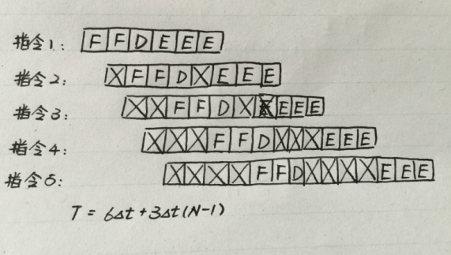
11.假设一种指令集的每一条指令的执行分为“取指”、“译码”、“执行”三个阶段。每一阶段所需时间分别为2Δt、1Δt时钟、3Δt个时钟, 则连续执行N条指令的流水线排空时间为:
答:
n/(3nΔt+3Δt)
6Δt +2(n-1)Δt
(3N+5)Δt
错！
3(n+1)Δt
(2N+4)Δt
(N+5)Δt
正确:
6Δt +3Δt(N–1)

Slide 7
回顾课件:
7. 高级计算机系统结构_并行技术和高端处理器(1)
① 各时间段均等的流水线
流水线排空时间:
T_{k} = k×Δt + (n−1) Δt
② 各段时间不完全相等的流水线
k
T_{k} =
∑
+ (n−1) Max(Δt₁ , Δt₂ ,… Δt_{k})
Δt_{i}
i=1
2Δt+1Δt+3Δt=6Δt
3Δt(n−1)

